Slide 1


zum Webinar Der Warenursprung mit Birgit Susdorf
Herzlich willkommen
Gleich geht es los!

Slide 2



Der Warenursprung
Ihr Tagesplan:
Die unterschiedlichen Ursprungsarten
Made in …
Handelspolitischer Ursprung
Bestimmung des Ursprungs
Ursprungszeugnis
Präferenzieller Ursprung
Präferenzkalkulation
Warenverkehrsbescheinigung EUR und Ursprungserklärung
Ermächtigter Ausführer und Registrierter Ausführer
Lieferantenerklärung
Erklärung IHK
Umsetzung in die betriebliche Praxis
Fragen?
Ihre Expertin:
Birgit Susdorf
Der Warenursprung 19.02.2025

Slide 3
Der Begriff Ursprung in der Praxis
Made in …
Nicht präferenzieller Ursprung
Handelspolitische Maßnahmen
Präferenzieller Ursprung
Präferenzursprung
Präf. Ursprungserklärung
Unionszollkodex UZK
Zuständigkeit:
Rechtsgrundlage:
Madrider Abkommen zur Unterdrückung falscher Herkunftsangaben
Gesetz gegen unlauteren Wettbewerb (UWG)
Einfuhrbestimmungen einzelner Länder
Nachweise:
Kennzeichnung des Produkts
Verbraucherschutzbestimmungen beim Empfänger
Rechtsgrundlage:
Ursprungszeugnis
Art. 59 – 63 Unionszollkodex (UZK)
Art. 31 – 35 Anhang 22-01 UZK-DA
Art. 57 – 59 UZK-IA
Nachweise:
Herkunftsangabe
Handelspolitischer Ursprung
einer Ware
Zuständigkeit:
Ordnungsämter
Zuständigkeit:
Industrie- und Handelskammern
einer Ware
Warenverkehrsbescheinigung EUR.1
Rechtsgrundlage:
Nachweise:
Ursprungsregeln der einzelne
Zollverwaltung
Präferenzabkommen der EG/EU
mit den Ländern
Lieferantenerklärung

Slide 4
Made in…
Made in …
In manchen Ländern auf der Verpackung vorgeschrieben
Welche?
NAVEX
Kundenvorgaben
Achtung: Etikett auf Ware mit den Angaben in der EDV abgleichen

Slide 5
Nicht präferenzieller Ursprung
Handelspolitischer Ursprung
Handelspolitische Gründe
Export: Staatliche Vorgaben oder Kundenanforderung
Import: Außenwirtschaftsrechtliche Einfuhrabwicklung
Nachweis mit bestimmten Dokumenten (Ursprungserklärung, Ursprungszeugnis usw.)

Slide 6

Nicht präferenzieller Ursprung
Handelspolitischer Ursprung
Vollständige Gewinnung oder Herstellung
(Art. 60 Abs. 1 UZK, Art. 31 UZK-DA)
ODER:
Letzte wesentliche Be- oder Verarbeitung
(Artikel 60 Abs. 2 UZK)

Slide 7
Nicht präferenzieller Ursprung
Handelspolitischer Ursprung
Minimalbehandlung
Nicht ursprungsbegründend sind folgende Be- und Verarbeitungsvorgänge:
Einfaches Zusammenbauen
Zusammenstellen
Kommissionierung
Verpackung
Verladung
Mess-, Prüf- und Einstellvorgänge
Reparaturen, die einen ursprünglichen Zustand wiederherstellen
Anbringen von Prüfzeichen
Einfaches Mischen

Slide 8
Nicht präferenzieller Ursprung
Handelspolitischer Ursprung
Definition gemäß UZK und „Checkliste“:
Waren, an deren Herstellung mehr als ein Land oder Gebiet beteiligt ist, gelten als Ursprungswaren des Landes oder Gebiets, in dem sie
der letzten wesentlichen, wirtschaftlich gerechtfertigten Be- oder Verarbeitung unterzogen wurden und
die in einem dazu eingerichteten Unternehmen vorgenommen wurde und
zur Herstellung eines neuen Erzeugnisses geführt hat oder eine bedeutende Herstellungsstufe darstellt.

Slide 9
Nicht präferenzieller Ursprung
Beispiel 1:
Bauer Bioheinz pflanzt Tomaten in Ostfriesland an und erntet sie auch dort.
Ursprungsland:
Beispiel 2:
Oma Käthe hilft ihrem Enkel im Marketing Start Up. Sie steckt in Ihrem Wohnzimmer Minen aus China in Kugelschreiberhülsen aus Deutschland.
Ursprungsland:

Slide 10
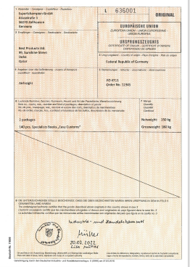
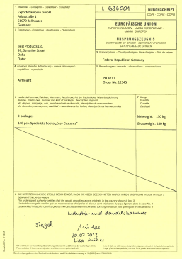
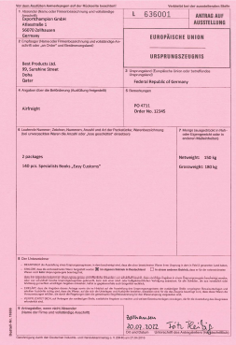
Ursprungszeugnis
Das Ursprungszeugnis

Slide 11
Ursprungszeugnis
Das Ursprungszeugnis
Öffentliche Urkunde
Ausstellung durch die Industrie- und Handelskammern
Versandbereite Ware
Vereinfachung möglich. Sprechen Sie Ihre IHK an.

Slide 12
Elektronisches Ursprungszeugnis eUZ
Das Ursprungszeugnis
Webanwendung für elektronische Ursprungserzeugnisse und Bescheinigungen für den Außenhandel
Entweder mit Signaturkarte und Kartenlesegerät (Nachteile Kosten und Abhängigkeit beim mobilen Arbeiten)
Oder webbasiert. Zugriff von überall möglich, Voraussetzungen:
  Mit gängigen Browsern möglich
  Einfache HTTPS-Freischaltung
  Windows-Betriebssystem (ab Windows 7)
  Schnelles „go live“ möglich. Checkliste:
  Zuständige IHK informieren
  Softwareinstallation mit einem Dateidownload
  Bestimmen eines Administrators
  Schulen und mit dem System vertraut machen
  "go live"
  https://euz.ihk.de/euzweb

Slide 13
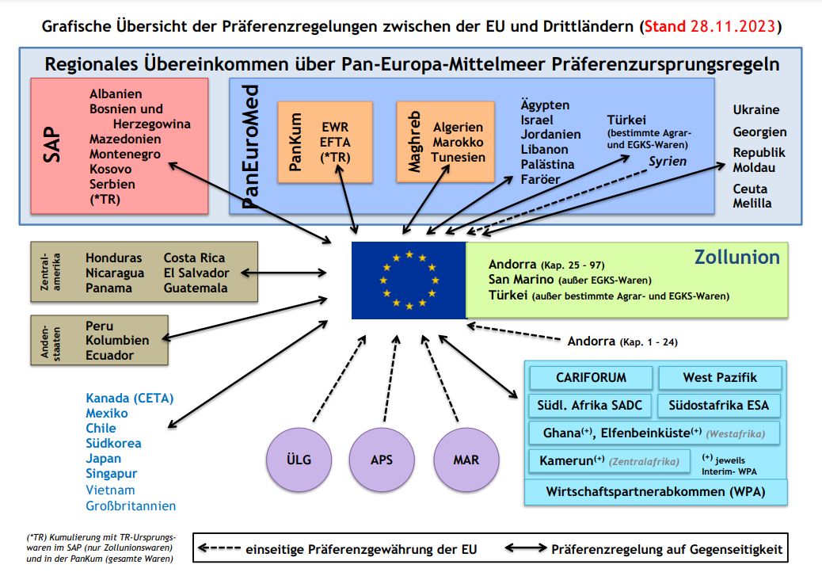
Präferenzieller Ursprung
Präferenzursprung
Die Europäische Union hat mit vielen Ländern oder Ländergruppen Freihandels- bzw. Präferenzabkommen geschlossen. Ziel ist unter anderem den Handel der Länder zu fördern, indem Zölle reduziert werden oder zum Zollsatz 0 %
Achtung:
Stets die aktuellen Abkommen überprüfen!
Beispiel: Ukraine Abkommen gilt nicht für die Gebiete Luhansk und Donezk
Auch Gebiete in Israel sind ausgenommen

Slide 14

Präferenzieller Ursprung
Präferenzursprung
Achtung!
Zurzeit werden bestimmte Abkommen überarbeitet.
Die bereits aktualisierten Abkommen werden gekennzeichnet. Z. B. Schweiz:
CH-C = Schweiz classic (klassisches Abkommen)
CH-R = Schweiz revised (revidiertes Abkommen)
Die Überarbeitung sollte bis Ende 2025 abgeschlossen sein.
Beachten Sie diese Regelungen bei der Kumulierung und bei der Ausstellung sowie Verwendung von Lieferantenerklärungen.

Slide 15
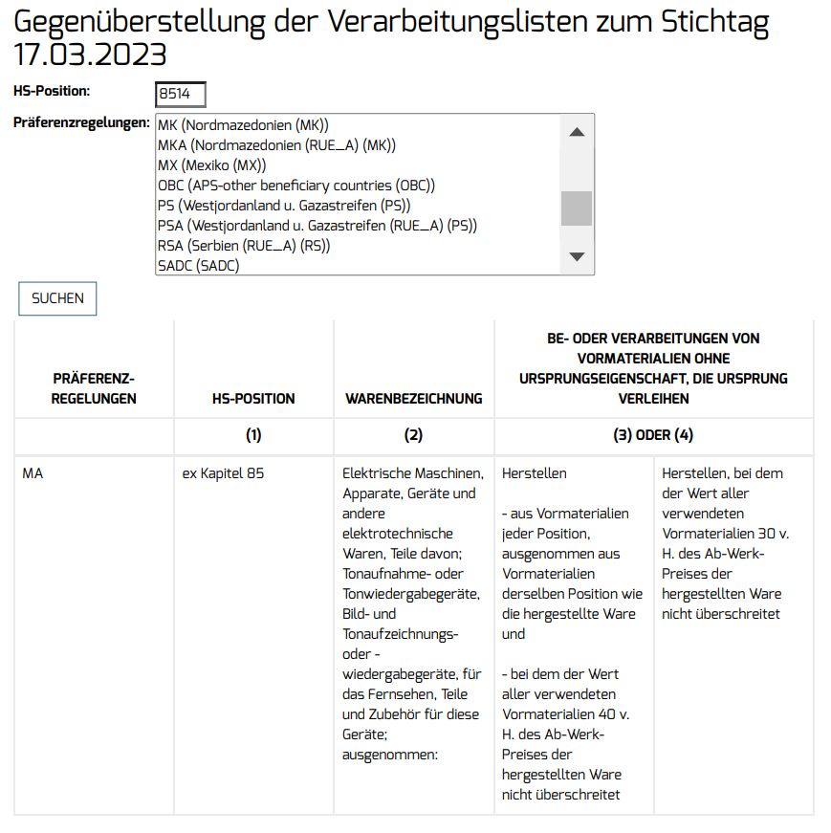
Präferenzieller Ursprung
Präferenzursprung
Checkliste zur Kalkulation des Präferenzursprungs
Wie hoch sind die Zollabgaben im Empfangsland?
Sind die Zolltarifnummern vollständig?
Sind die Ursprungsländer der Vormaterialien bekannt?
Sind die Ein- und Verkaufspreise bekannt?
Muss ich eine „worst case“ Berechnung durchführen?
Liegen entsprechende Ursprungsnachweise vor?
Kalkulieren
Dokumentieren
Ausstellung eines Präferenznachweises

Slide 16
Voraussetzung für Präferenzkalkulation: Zolltarifnummer
Zolltarifnummer
Beispiel:
Zolltarifnummer: 8479 8100
Kapitel: 84
Position: 8479
Harmonisiertes System HS-Code: 8479 81 Weltzollorganisation WCO aktuell in 184 Ländern
Kombinierte Nomenklatur KN: 8479 8100 Zolltarif der Europäischen Gemeinschaften
Einfuhr:
TARIC (Tarif Intégré des Communautés Européennes): 8479 8100 00 Maßnahme: Antidumpingregelungen, Zollkontingente …
Codenummer: 8479 8100 000 Nationale Zwecke: Steuersatz usw. in Stelle 11!

Slide 17
Präferenzkalkulation
Es gibt in der Regel zwei Kriterien:
Positionswechsel (Tarifsprung)
und/oder
Wertschöpfung (Einkauf/Verkauf)
Achtung: Präferenzkalkulation auch in Baugruppen/Stufen möglich 

Slide 18
Minimalbehandlung im Präferenzrecht
Folgende Be- oder Verarbeitungen gelten danach nicht als ausreichend, um die Ursprungseigenschaft zu verleihen:
Behandlungen, die dazu bestimmt sind, die Erzeugnisse während des Transports oder der Lagerung in ihrem Zustand zu erhalten
Teilen oder Zusammenstellen von Packstücken
Waschen, Reinigen, Entfernen von Staub, Oxid, Öl, Farbe oder anderen Beschichtungen
Bügeln von Textilien
einfaches Anstreichen oder Polieren
Schälen, teilweises oder vollständiges Bleichen, Polieren oder Glasieren von Getreide und Reis
Behandlungen zum Färben von Zucker oder Formen von Würfelzucker
Enthülsen, Entsteinen oder Schälen von Früchten, Nüssen und Gemüse
Schärfen, einfaches Schleifen oder einfaches Zerteilen
Sieben, Aussondern, Einordnen, Sortieren, Einstufen, Abgleichen (einschließlich des Zusammenstellens von Sortimenten)
einfaches Abfüllen in Flaschen, Dosen, Fläschchen, Säcke, Kästen oder Schachteln, Befestigen auf Karten oder Brettchen sowie alle anderen einfachen Verpackungsvorgänge
Anbringen oder Aufdrucken von Marken, Etiketten, Logos oder anderen gleichartigen Unterscheidungszeichen auf den Erzeugnissen selbst oder auf ihren Verpackungen
einfaches Mischen von Erzeugnissen, auch verschiedener Arten
Mischen von Zucker mit anderen Vormaterialien
einfaches Zusammenfügen von Teilen eines Erzeugnisses zu einem vollständigen Erzeugnis oder Zerlegen von Erzeugnissen in Einzelteile
Zusammentreffen von zwei oder mehr der unter den Buchstaben a bis n genannten Behandlungen
Schlachten von Tieren

Slide 19
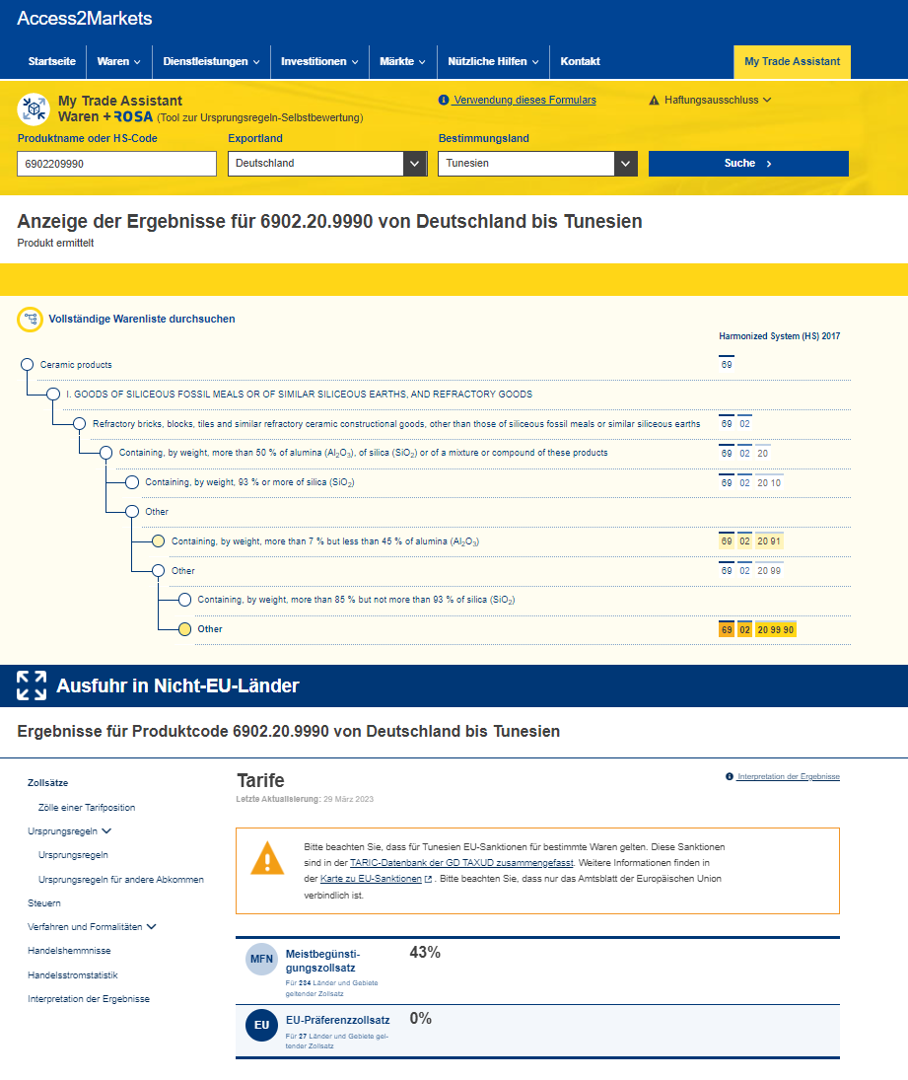
Präferenzkalkulation Beispiel 1
Beispiel 1:
Es sollen feuerfeste Steine (Zolltarifnummer 69022099)
nach Tunesien geliefert werden.
Bestimmen Sie den präferenziellen Ursprung!
Wie hoch ist der Zollsatz in Tunesien
https://trade.ec.europa.eu/access-to-markets/de/home
Ohne Präferenzursprung: 43 %
EU-Präferenzzollsatz: 0 %

Slide 20
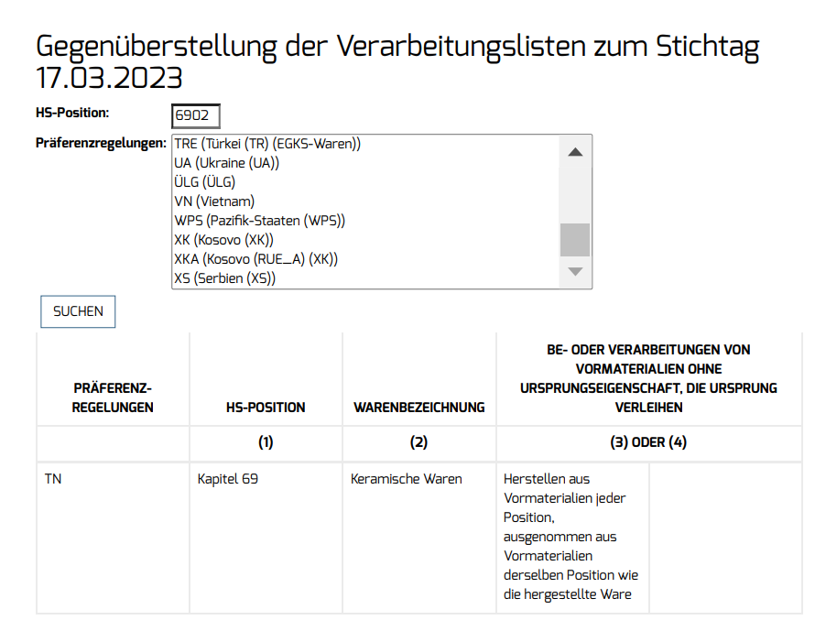
Präferenzkalkulation Beispiel 1
Beispiel 1:
Feuerfeste Steine (Zolltarifnummer 69022099)
nach Tunesien
Bestimmen Sie den präferenziellen Ursprung!
ZTNR | Ressource (Text) | Ursprung | Preis | Währung | Menge | Einheit
25070080 | Ton 35 %, gemahlen 175 my | Armenien | 4,16 | EUR | 19,852 | KG
28182000 | Tonerde kalziniert | Norwegen | 32,01 | EUR | 13,201 | KG
28182000 | Ligninsulfat, flüssig | China | 7,65 | EUR | 3,984 | KG
25085000 | Perusit | Peru | 54,78 | EUR | 24,659 | KG
25083000 | Steinbrocken 75 % | USA | 22,37 | EUR | 38,304 | KG

Slide 21
Präferenzkalkulation Beispiel 1
Beispiel 1:
Feuerfeste Steine (Zolltarifnummer 69022099)
nach Tunesien
Bestimmen Sie den präferenziellen Ursprung!
Listenkriterien erfüllt!
Präferenzieller Ursprung: Europäische Union/Deutschland

Achtung: Dokumentieren!

Slide 22
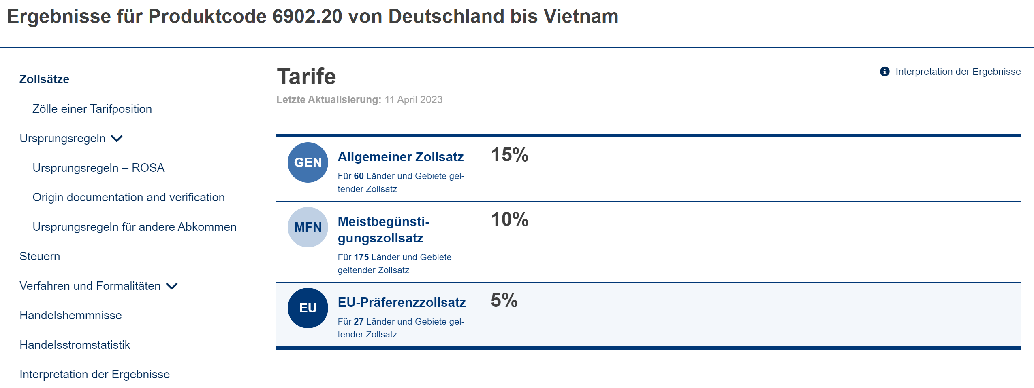
Präferenzkalkulation Beispiel 2
Beispiel 2:
Es sollen feuerfeste Steine (Zolltarifnummer 69022099)
nach Vietnam geliefert werden.
Bestimmen Sie den präferenziellen Ursprung!

Slide 23
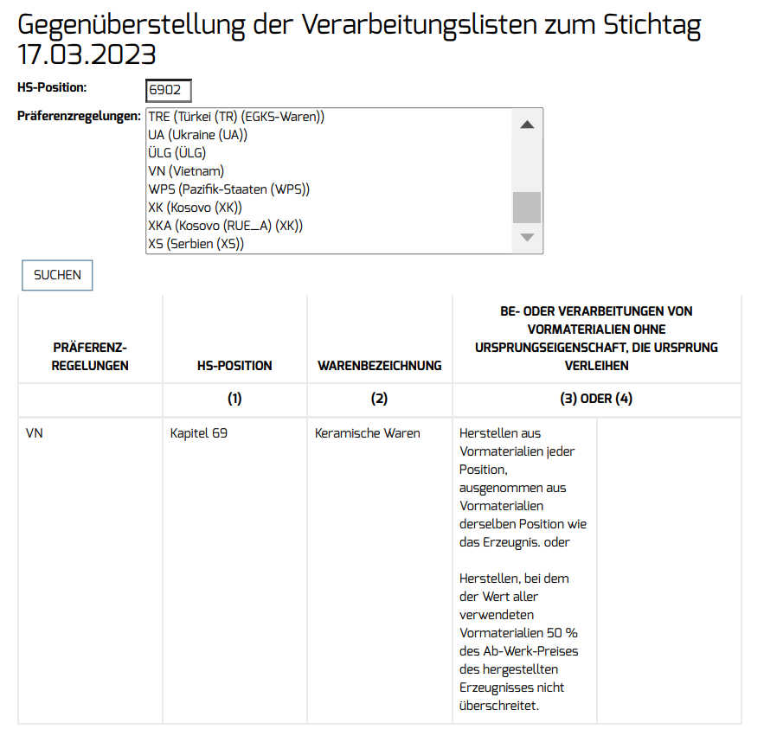
Präferenzkalkulation Beispiel 2
Beispiel 2:
Es sollen feuerfeste Steine (Zolltarifnummer 69022099)
nach Vietnam geliefert werden.
Bestimmen Sie den präferenziellen Ursprung!
ZTNR | Ressource (Text) | Ursprung | Preis | Währung | Menge | Einheit
25070080 | Ton 35 %, gemahlen 175 my | Armenien | 4,16 | EUR | 19,852 | KG
28182000 | Tonerde kalziniert | Norwegen | 12,01 | EUR | 13,201 | KG
28182000 | Ligninsulfonat, flüssig | China | 7,68 | EUR | 3,984 | KG
25085000 | Perusit | Peru | 34,78 | EUR | 24,659 | KG
25083000 | Steinbrocken 75 % | USA | 22,37 | EUR | 38,304 | KG
 | Rohstoffe |  | 81,00 | EUR | 100,000 | KG
 | ab Werk Verkaufspreis |  | 200,00 | EUR
 | Differenz |  | 119,00 | EUR
 | Wert aller verw. Vormaterialien |  | 40,5 | %

Slide 24
Präferenzkalkulation Beispiel 2
Beispiel 2:
Es sollen feuerfeste Steine (Zolltarifnummer 69022099)
nach Vietnam geliefert werden.
Bestimmen Sie den präferenziellen Ursprung!
Listenkriterien erfüllt!
Präferenzieller Ursprung: Europäische Union/Deutschland

Achtung: Dokumentieren!
Bei einem höheren Materialeinsatz könnte Ursprung Deutschland sein, jedoch nicht präferenzieller Ursprung!

Slide 25
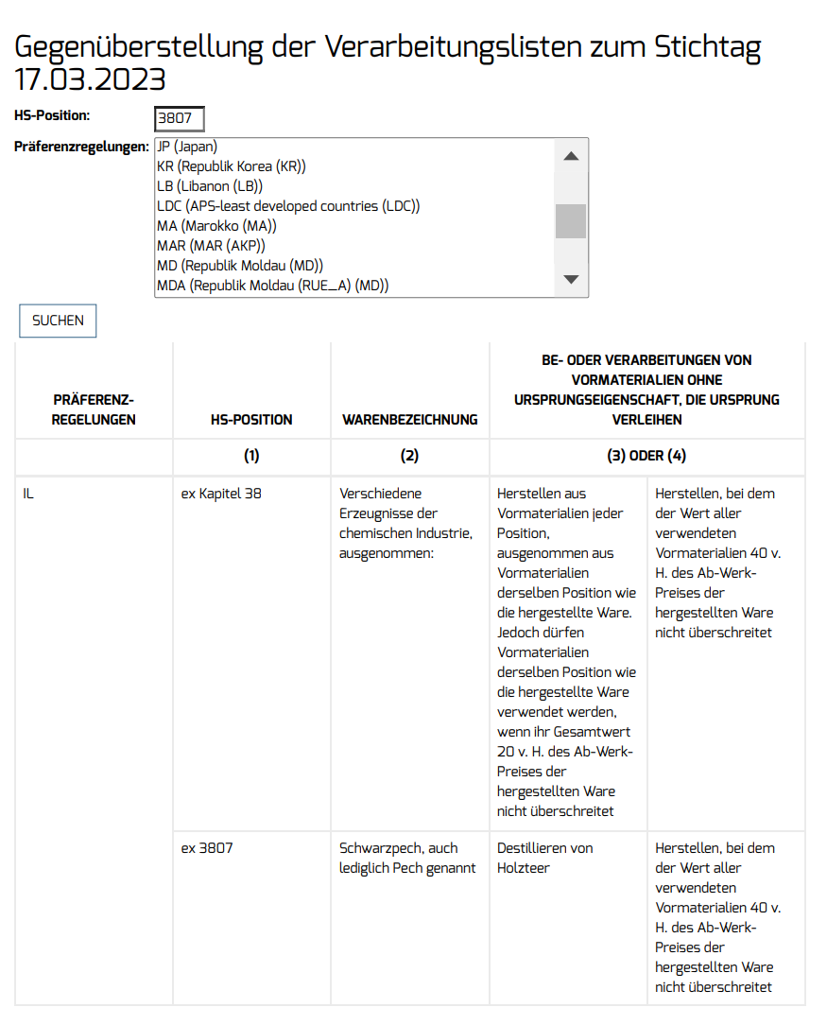
Präferenzkalkulation Beispiel 3
Beispiel 3:
Es soll die Superchemikalie (Zolltarifnummer 38075000)
nach Israel geliefert werden.
Bestimmen Sie den präferenziellen Ursprung!
Superchemikalie Artikelnummer 1 Zolltarifnummer 380750000
Position | Rohstoff | Zolltarifnummer | Ursprungsland | Einkaufspreis | Währung | Menge | Einheit
10 | Megaplast | 38074000 | BR | 1,12 | EUR | 0,225 | KG
20 | Supraclear A | 31021010 | CN | 1,65 | EUR | 0,425 | KG
30 | Prepstar Bemina AD-99 | 29319000 | PL | 1,09 | EUR | 0,150 | KG
40 | Kieselsäure | 26030000 | ES | 0,69 | EUR | 0,200 | KG
50 | Blecheimer 1 Liter | 73102910 | DE | 1,56 | EUR | 1,000 | ST
 | Rohstoffe gesamt |  |  | 6,11 | EUR | 1,000 | KG
 | Verkaufspreis ab Werk |  |  | 16,95 | EUR | 1,000 | KG
 | Rohstoff anteil insgesamt |  |  | 36,0 | %
 | Anteil aus gleicher Position wie Fertigerzeugnis |  |  | 6,6 | %

Slide 26
Präferenzkalkulation Beispiel 3
Beispiel 3:
Es soll die Superchemikalie (Zolltarifnummer 38075000)
nach Israel geliefert werden.
Bestimmen Sie den präferenziellen Ursprung!
Superchemikalie Artikelnummer 1 Zolltarifnummer 380750000
Position | Rohstoff | Zolltarifnummer | Ursprungsland | Einkaufspreis | Währung | Menge | Einheit
10 | Megaplast | 38074000 | BR | 1,12 | EUR | 0,225 | KG
20 | Supraclear A | 31021010 | CN | 1,65 | EUR | 0,425 | KG
30 | Prepstar Bemina AD-99 | 29319000 | PL | 1,09 | EUR | 0,150 | KG
40 | Kieselsäure | 26030000 | ES | 0,69 | EUR | 0,200 | KG
50 | Blecheimer 1 Liter | 73102910 | DE | 1,56 | EUR | 1,000 | ST
 | Rohstoffe gesamt |  |  | 6,11 | EUR | 1,000 | KG
 | Verkaufspreis ab Werk |  |  | 16,95 | EUR | 1,000 | KG
 | Rohstoff anteil insgesamt |  |  | 36,0 | %
 | Anteil aus gleicher Position wie Fertigerzeugnis |  |  | 6,6 | %

Slide 27
Präferenzkalkulation Beispiel 3
Beispiel 3:
Es soll die Superchemikalie (Zolltarifnummer 38075000)
nach Israel geliefert werden.
Bestimmen Sie den präferenziellen Ursprung!
Listenkriterien erfüllt!
Präferenzieller Ursprung: Europäische Union/Deutschland

Achtung: Dokumentieren!

Slide 28
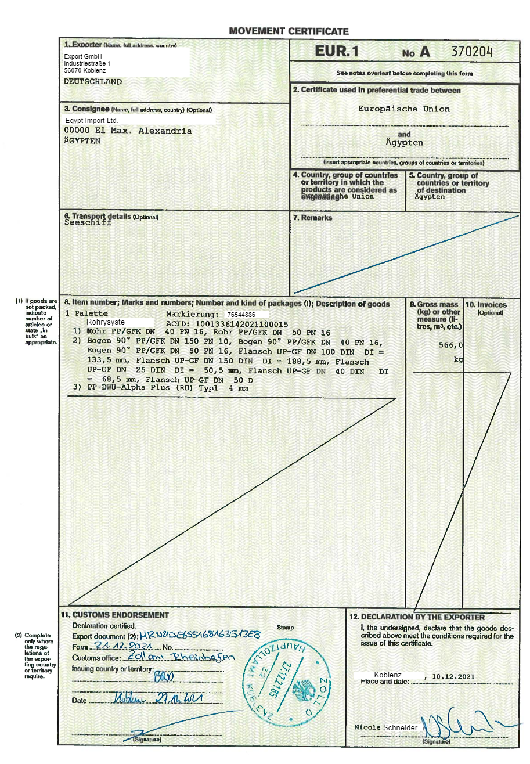
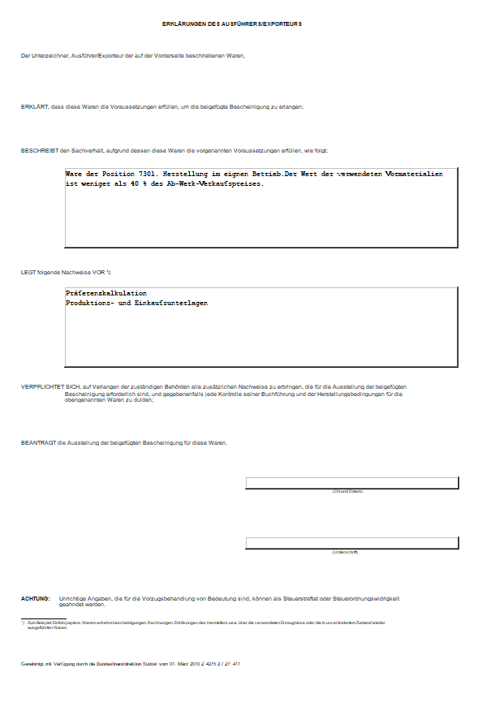
Warenverkehrsbescheinigung EUR.1
EUR.1 wird vom zuständigen Zollamt abgefertigt
Wertgrenze ab 6000 €
 Vereinfachung möglich!
Bewilligung Ermächtigter Ausführer

Slide 29
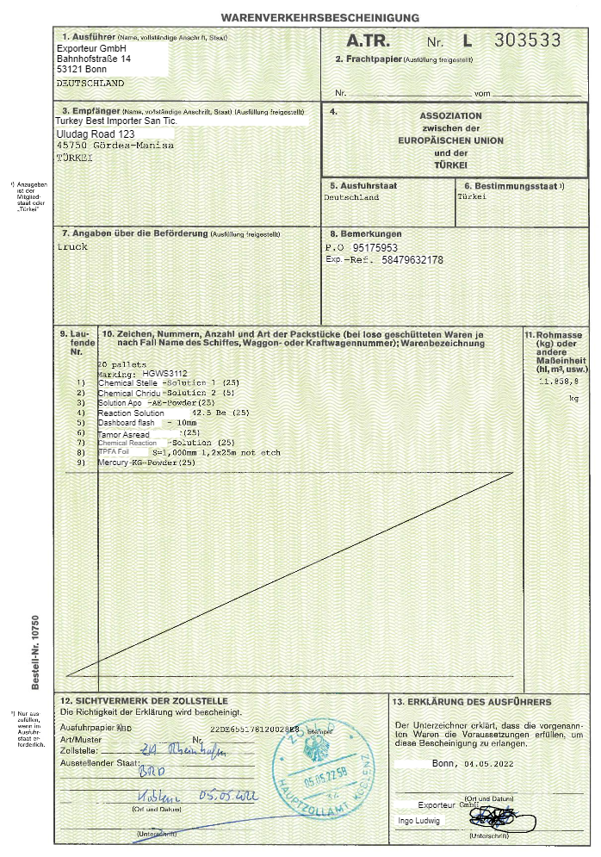
Regelung Türkei
Zollunion Europäische Union und Türkei
Freiverkehrspräferenz
Für den Warenverkehr von Unionsware innerhalb der Zollunion Europäische Union und Türkei
Die A.TR kann nur für industrielle Produkte ausgestellt werden unabhängig vom Ursprung
Ware muss entweder in der EU hergestellt oder bereits verzollt worden sein
Für EGKS (Europäische Gemeinschaft Kohle und Stahl) und Agrarerzeugnisse gilt die A.TR nicht

Slide 30
Bewilligung Ermächtigter Ausführer
Vereinfachungen:
Bewilligungsverfahren: Status Ermächtigter Ausführer
Vorteil: Kein Ausstellen von WVB nötig, sondern Ursprungserklärung auf Handelspapier.
Fahrten zum Zollamt entfallen.
Schnelle Bearbeitung eines Exports möglich, durch Ausstellung der Ursprungserklärung auf z. B. der Handelsrechnung.
Beispiel Schweiz: Deutsche Fassung:
Der Ausführer (Ermächtigter Ausführer; Bewilligungs-Nr. ... (1)) der Waren, auf die sich dieses Handelspapier bezieht, erklärt, dass diese Waren, soweit nicht anders angegeben, präferenzbegünstigte ... (2) Ursprungswaren sind.
(3)
(Ort und Datum)
(4)
(Unterschrift des Ausführers und Name des Unterzeichners in Druckschrift)
Praxistipp:
Kumulierung beachten!
Artikelstamm permanent pflegen
Gemeinsam funktioniert´s!
Mit Einkauf zusammenarbeiten, weil Vordokumente gebraucht werden
Mit Vertrieb zusammenarbeiten, um Anforderungen von Kunden umzusetzen
Mit Produktion zusammenarbeiten, um Einsicht in Stücklisten und Rezepturen zu erhalten

Slide 31
Registrierter Ausführer
Für den Status REX braucht man kein Bewilligungsverfahren! Registrierung reicht aus.
REX wird für neuere und aktualisierte Freihandelsabkommen verwendet:
Chile
Kanada
Japan
Singapur
Vereinigtes Königreich
Vietnam
Elfenbeinküste
Ghana
Komoren
Madagaskar
Mauritius
Seychellen
Simbabwe
Dokumentationspflicht
Weiterführende Informationen:
https://www.zoll.de/DE/Fachthemen/Warenursprung-Praeferenzen/Praeferenzen/Praeferenznachweise/Ausfertigung-nicht-foermlicher-Praeferenznachweise/Registrierter-Ausfuehrer/Allgemeines-REX/allgemeines-rex_node.html

Slide 32
Präferenzkalkulation
Allgemeine Toleranz
Grundsätzlich müssen alle Vormaterialien ohne Ursprung (VoU) gemäß der Liste be- oder verarbeitet werden.
Wertklauseln müssen auf jeden Fall eingehalten werden.
Bei Verarbeitungsklauseln (z.B. Positionswechsel) besteht jedoch in den meisten Ursprungsprotokollen eine als allgemeine Toleranz bezeichnete Regelung. Danach können VoU bis zu einem bestimmten, in Prozent angegebenen Wert auch ohne Einhaltung der Bedingungen der Verarbeitungsliste ursprungsunschädlich eingesetzt werden. Der Gesamtwert dieser VoU darf 10 Prozent beziehungsweise in einigen Abkommen, wie beispielsweise im Warenverkehr mit den SADC-Staaten, 15 Prozent des Ab-Werk-Preises des Erzeugnisses nicht überschreiten.
https://wup.zoll.de/wup_online/uebersichten.php?id=7

Slide 33
Präferenzkalkulation
Kumulierung
Eine Ware erwirbt einen präferenziellen Ursprung im "Normalfall" durch eine sogenannte "Ausreichende Be- oder Verarbeitung". Diese Be- oder Verarbeitung muss im Herstellungsland der Ware erfolgen.
Kumulierung ("Anhäufung") im Präferenzrecht bedeutet, dass beim Ursprungserwerb Bearbeitungen, die in anderen Ländern durchgeführt wurden, "angerechnet" werden. Je nachdem, wie viele Länder beteiligt sind, unterscheidet man verschiedene Kumulierungsvarianten.
https://www.zoll.de/DE/Fachthemen/Warenursprung-Praeferenzen/Praeferenzen/Ursprungspraeferenzen-und-Ursprungssystematik/Erwerb-des-Ursprungs-nach-den-Ursprungsregeln/Kumulierung/Kumulierung-nach-dem-Regionalen-Uebereinkommen-Pan-Euro-Med-Kumulierung/kumulierung-nach-dem-regionalen-uebereinkommen-pan-euro-med-kumulierung_node.html#doc295954bodyText2

Slide 34
Präferenzkalkulation
Präferenzkalkulation Praxistipps
Achtung: 
Präferenzkalkulation immer tagesaktuell kalkulieren!
Gründe: Einkaufspreis ändert sich
Verkaufspreis ändert sich 
Lieferantenwechsel/Ursprungswechsel
Rezepturen/Stücklisten ändern sich
Unterschiedliche Bedingungen in den Ländern!
Merke:  Verkaufspreis um 1 € erhöhen, kann x % Zoll sparen
Produkt kann deutschen Ursprung haben, aber nicht
präferenzberechtigt sein!

Slide 35
Lieferantenerklärung
Lieferantenerklärungen werden grundsätzlich bei Warenbewegungen innerhalb der Europäischen Union verwendet. Rechtsgrundlage hierfür ist die Durchführungsverordnung (EU) 2015/2447 der Kommission vom 24. November 2015 mit Einzelheiten zur Umsetzung von Bestimmungen der Verordnung (EU) Nr. 952/2013.
Die Erklärung kann auf Rechnungen, Lieferscheinen, anderen Geschäftspapieren oder auf Vordrucken abgegeben werden. Der Wortlaut ist verbindlich vorgeschrieben. Hier finden Sie:
- Muster Einzel-Lieferantenerklärung mit Ursprung (ausfüllbar)
- Muster Langzeit-Lieferantenerklärung (ausfüllbar)
Weitere Muster (z.B. Lieferantenerklärung für Waren ohne Ursprung, Lieferantenerklärungen für den Warenverkehr mit der Türkei, dem Vereinigten Königreich, Maghreb-Staaten (Algerien, Marokko, Tunesien), Japan, Kanada, etc.) finden Sie zudem auf der Seite des Zolls.
‎Wir beraten Sie zu allen Fragen rund um die Lieferantenerklärung, insbesondere im Hinblick auf das präferenzielle Ursprungsrecht. Erste umfassende Informationen zu den verschiedenen Arten von Lieferantenerklärungen, möglichen Zeiträumen von Langzeit-Lieferantenerklärungen, Aufbewahrungsfristen etc. bietet zudem die Website des Zolls.
Hinweis
Anführung neuer Abkommenspartner: Die Nennung von Abkommenspartner setzt voraus, dass das Abkommen im Amtsblatt der EU veröffentlicht ist, selbst wenn darin die Anwendbarkeit erst ab einem späteren Zeitpunkt festgelegt ist. Denn erst ab dieser Veröffentlichung können die entsprechenden Ursprungsregeln geprüft und die Einhaltung dokumentiert werden.
Japan: Die Generalzolldireketion hat darauf hingewiesen, dass auch die Codierung der verwendeten Ursprungskriterien auf der Lieferantenerklärung ergänzend zum vorgeschriebenen Wortlaut zulässig ist.

Slide 36
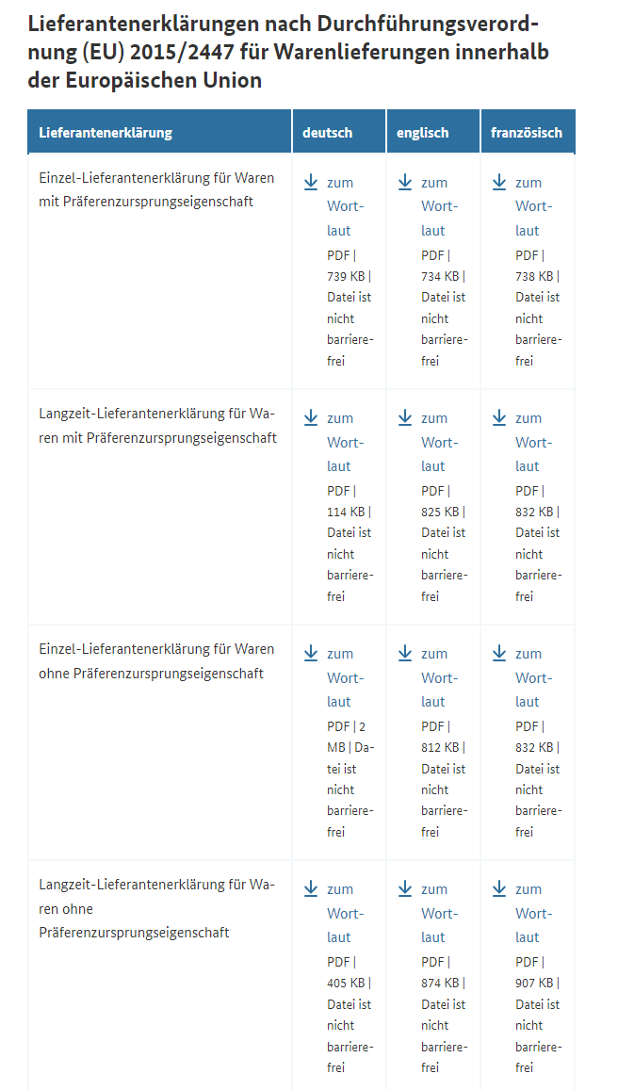
Lieferantenerklärung
Unterschiedliche Arten:
Einzel-Lieferantenerklärung für Waren mit Präferenzursprungseigenschaft
Langzeit-Lieferantenerklärung für Waren mit Präferenzursprungseigenschaft
Einzel-Lieferantenerklärung für Waren ohne Präferenzursprungseigenschaft
Langzeit-Lieferantenerklärung für Waren ohne Präferenzursprungseigenschaft
https://www.zoll.de/DE/Fachthemen/Warenursprung-Praeferenzen/Praeferenzen/Lieferantenerklaerungen/Wortlaute-von-Lieferantenerklaerungen/wortlaute-von-lieferantenerklaerungen.html

Slide 37
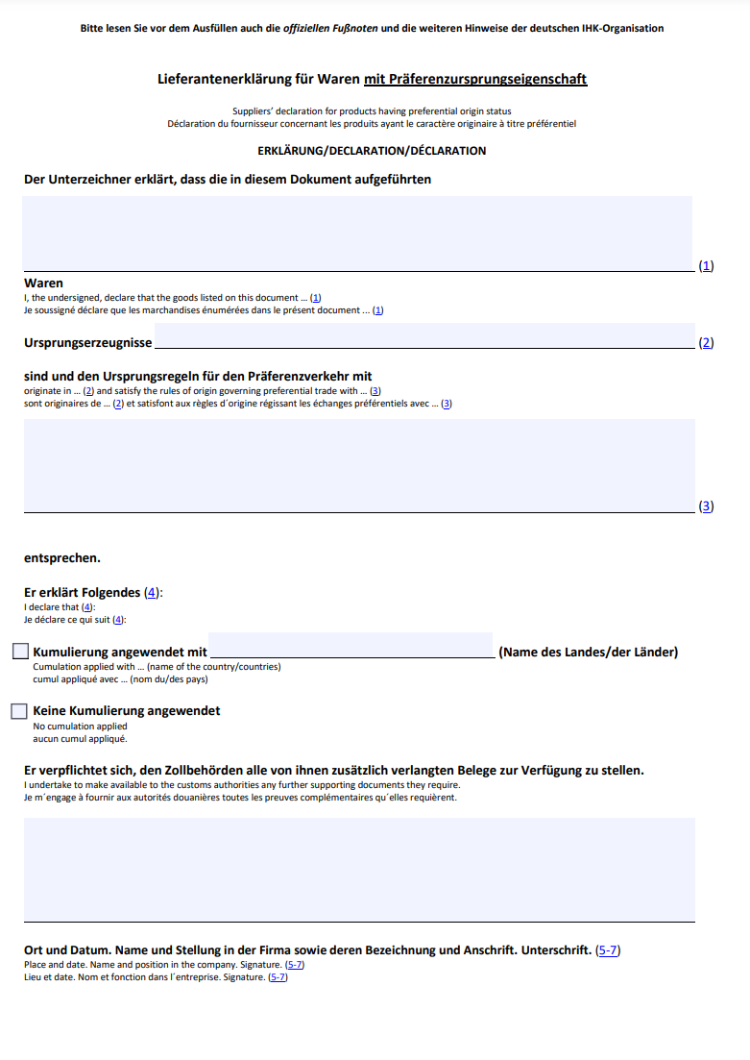
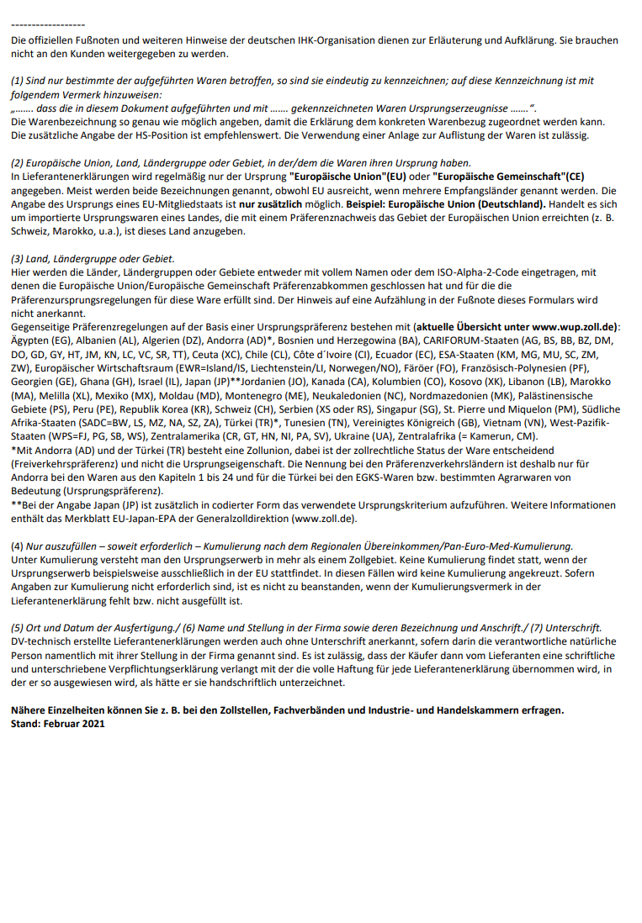
Lieferantenerklärung
Merke 
Dokument innerhalb der Mitgliedstaaten der Europäischen Union

Slide 38
Erklärung IHK
Erklärung-IHK für Ursprungserzeugnisse der EU
Diese Erklärung ist insbesondere für Unternehmen interessant, die keine Lieferantenerklärung gemäß Präferenzrecht abgeben können oder wollen, deren Produkte aber nach den nichtpräferenziellen Ursprungsregeln des UZK Ursprungserzeugnisse der EU oder eines Mitgliedstaates der EU sind. In Form der Langzeit-Erklärung kann beispielsweise der Ursprung Deutschland für bis zu 24 Monate erklärt werden. Eine Bescheinigung durch die IHK erfolgt bei Waren mit Ursprung EU nicht zwangsläufig.
Erklärung-IHK für Ursprungserzeugnisse aus Drittlandswaren
Die Erklärung-IHK kann auch für Drittlandswaren abgegeben werden, das heißt, wenn die Waren einen Ursprung außerhalb der EU haben. Falls die Erklärung-IHK als Vorpapier für ein Ursprungszeugnis verwendet werden soll, muss diese durch den für den Antragsteller zuständige IHK bescheinigt werden. Die Ursprungsbescheinigung durch die IHK erfolgt wie bei der Ausstellung eines Ursprungszeugnisses, d. h. der Drittlandsursprung ist durch geeignete Vorpapiere nachzuweisen.
Rückwirkende Erklärung-IHK
Die rückwirkende Ausstellung einer Erklärung-IHK ist auf ein Jahr beschränkt. Falls die Lieferung länger als ein Jahr ab dem Ausstellungsdatum zurückliegt, können nur Einzel-Erklärungen-IHK verwendet werden.
Mit der (Langzeit-)Erklärung-IHK kann der nichtpräferenzielle Ursprung (Art. 59 bis 63 UZK) einer Ware nachgewiesen werden. Die Erklärung kann auch als Vorpapier verwendet werden, wenn zum Beispiel ein Ursprungszeugnis bei der IHK beantragt werden soll.
Die Erklärung kann von Unternehmen sowohl als Einzel-Erklärung als auch als Langzeit-Erklärung an Kunden abgegeben werden.

Slide 39
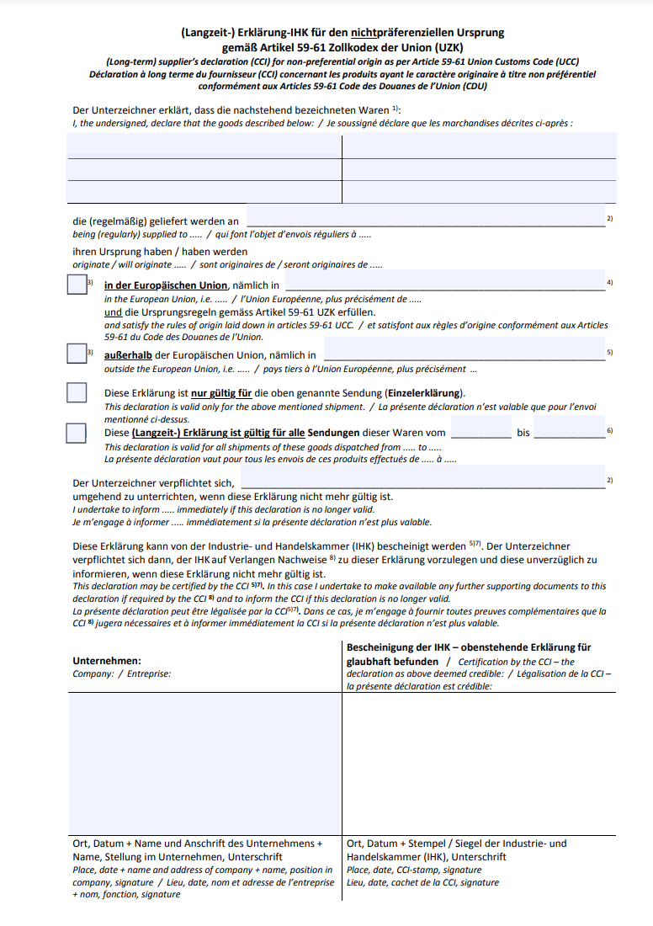
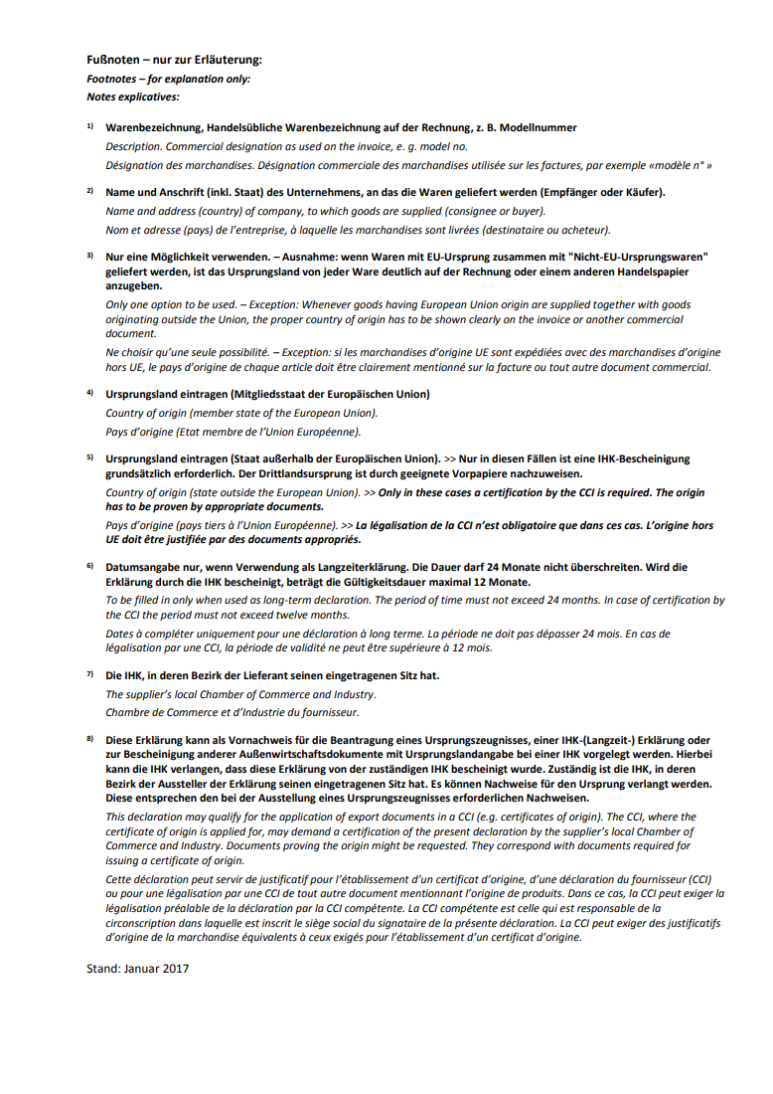
Erklärung IHK

Slide 40
Auswirkung von Veredelungsverkehren
Welche Auswirkungen haben die aktive oder passive Veredelung auf den Ursprung?
Welche Arbeiten wurden durchgeführt?
Wesentliche Be- oder Verarbeitung?
Neue Herstellungsstufe?
Anteil Vormaterial bzw. Vorprodukt?
Individuell klären und ggf. mit IHK oder Zoll besprechen.

Slide 41
Verbindliche Ursprungsauskünfte (vUA-Entscheidungen)
Zuständigkeit für die Annahme von Anträgen und die Erteilung von vUA-Entscheidungen in Deutschland
Das Hauptzollamt Hannover ist grundsätzlich zuständig für die Entscheidung über:
  den präferenziellen Ursprung und
  den nichtpräferenziellen Ursprung, wenn die Be- oder Verarbeitung außerhalb der EU erfolgt ist oder wenn es sich um Waren handelt, für die gemeinsame Marktorganisationen bestehen, nach denen die Gewährung von Leistungen von der Bestimmung des nichtpräferenziellen Ursprungs abhängt.
Kontaktdaten:
Hauptzollamt Hannover
Arbeitsbereich Verbindliche Ursprungsauskünfte
Waterloostraße 5
30169 Hannover
Telefon: 0511 101-2480
E-Mail: poststelle.vzta-hza-hannover@zoll.bund.de
Die örtlich zuständigen Industrie- und Handelskammern erteilen vUA-Entscheidungen über den nichtpräferenziellen Ursprung von Waren, die in der Europäischen Union vollständig gewonnen oder hergestellt bzw. be- oder verarbeitet werden.

Slide 42
Neuigkeiten und Beispiele von Auswirkungen des Ursprungs
COMESA führt das elektronische Ursprungszeugnis ein. Eswatini, Malawi und Sambia haben mit der Einführung des elektronischen Zertifikats begonnen.
Exporte nach Japan von Januar bis November 2024 um 7,5 % gegenüber dem Vorjahreszeitraum gestiegen.
Diagonale Ursprungskumulierung - Neue Matrix die Europäische Kommission hat eine neue Matrix zur Pan-Europa-Mittelmeer-Kumulierung veröffentlicht.
Kosovo unterzeichnet Freihandelsabkommen mit EFTA-Staaten: Kosovo hat mit Island, Norwegen, Liechtenstein und der Schweiz ein Freihandelsabkommen unterzeichnet.
Antidumping - Schrauben ohne Kopf mit Ursprung in China. Die Europäische Kommission ordnet die zollamtliche Erfassung der betroffenen Waren an. Seit Oktober 2024 führt sie eine Antidumpinguntersuchung durch.
Einfuhrverbote für Fleisch aus Deutschland. Immer mehr Länder verbieten oder beschränken die Einfuhr von Rindern, Schweinen und Schafen. Grund ist ein Ausbruch der Maul- und Klauenseuche in Brandenburg.
USA verhängen Zölle auf Waren aus Mexiko. Ursprünglich sollten zum 4. Februar 2025 Einfuhrzölle in Höhe von 25 Prozent auf mexikanische Einfuhren verhängt werden. Nun wird die Einführung vorerst um einen Monat verschoben.
……

Slide 43
Falsche Ursprungsangaben können steuerrechtliche zivilrechtliche und/oder strafrechtliche
Konsequenzen haben!
Erinnern Sie Ihre Geschäftsleitung ggf. an ihre Organisationspflicht!
Präferenzkalkulation Rechtliche Folgen

Slide 44
Informieren Sie betroffene Abteilungen
Lieferant muss Ihnen keine Ursprungsangaben machen, verpflichten Sie ihn vertraglich!
Waren sollen mit zugesicherter Eigenschaft, Ursprung, bestellt und geliefert werden
Waren müssen mit entsprechenden Ursprungsnachweisen bestellt werden:
Ursprungszeugnis
Lieferantenerklärung
Ursprungserklärung
…
Zugriff auf Stücklisten und Rezepturen
Zugriff auf Ein- und Verkaufspreise
Jedes Unternehmen ist individuell!
Bilden Sie eine Arbeitsgruppe oder planen Sie ein Projekt
Umsetzung in die Praxis

Slide 45
Informationsquellen
Access2Markets:
https://trade.ec.europa.eu/access-to-markets/de/home
IHK eUZ
https://euz.ihk.de/
WUP Verarbeitungslisten:
https://wup.zoll.de/wup_online/liste_synopse.php?isoalpha=&landinfo=&stichtag=17.02.2025&submit_laendersuche_wup=&submit_laendersuche_wup=
Lieferantenerklärungen:
https://www.zoll.de/DE/Fachthemen/Warenursprung-Praeferenzen/Praeferenzen/Lieferantenerklaerungen/lieferantenerklaerungen_node.html
Ursprungserklärung auf der Rechnung (bzw. Erklärung zum Ursprung)
https://www.zoll.de/DE/Fachthemen/Warenursprung-Praeferenzen/Praeferenzen/Praeferenznachweise/Ausfertigung-nicht-foermlicher-Praeferenznachweise/Ursprungserklaerung-auf-der-Rechnung/ursprungserklaerung-auf-der-rechnung_node.html

Slide 46

Haben Sie Fragen?
Fragen?
………………………………………………….. ?
………………………………………………….. ?
………………………………………………….. ?
Vielen Dank für Ihr Interesse!

